Slide 1
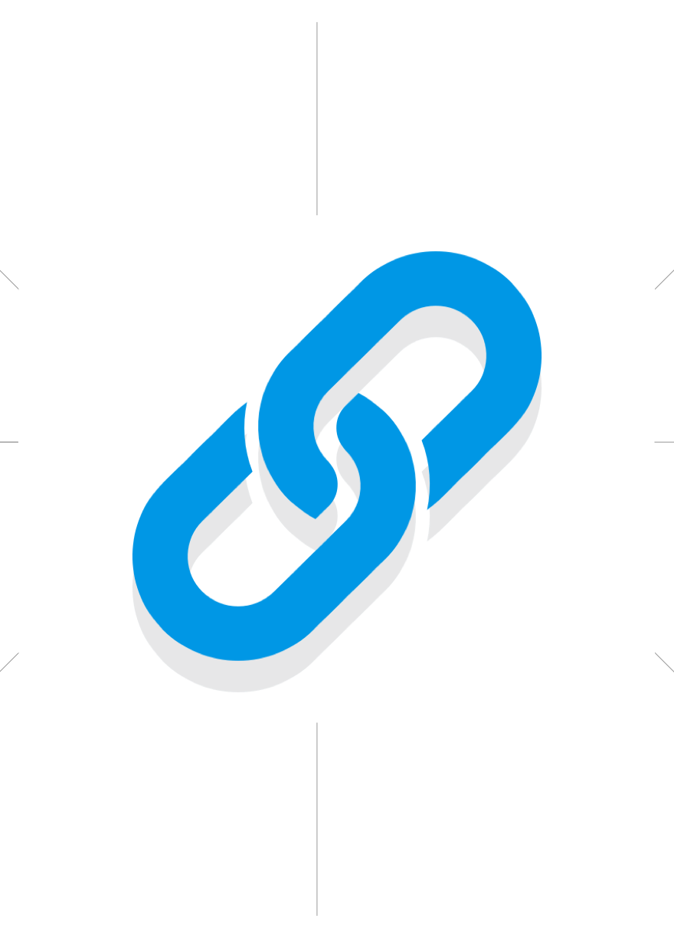
Exercício M14 – Desenhe um encurtador de URLs
Usando as técnicas que aprendemos no curso, faça o desenho de um sistema que seja capaz de encurtar URLs. Encurtadores de URLs são muito úteis para diminuir o tamanho de links ou URLs enormes e facilitam o compartilhamento dos mesmos. Leve em consideração os dois requisitos funcionais abaixo:
- Deve ser capaz de encurtar URLs de qualquer tamanho
- Deve ser capaz de gerar URLs encurtadas de forma única, ou seja, sem repetições nos encurtamentos!
Pense em seu desenho de forma a comportar um ou mais sistemas que consigam lidar com milhares de usuários e de URLs simultaneamente.
A resposta deste exercício deverá ser um diagrama tal quais os que vimos durante o curso. Caso precise de algum site gratuito para desenhar, o excalidraw.io é uma excelente opção.
Não há certo ou errado em design de sistemas!

